Slide 1
Wissenschaftliche Nachlässe als/und Forschungsdaten
Herbsttagung der Fachgruppe Dokumentation im Deutschen Museumsbund, 22.10.2019
Sabine Imeri
Fachinformationsdienst Sozial- und Kulturanthropologie Humboldt-Universität zu Berlin

Slide 2
Fachinformationsdienst (FID) Sozial- und Kulturanthropologie

Slide 4
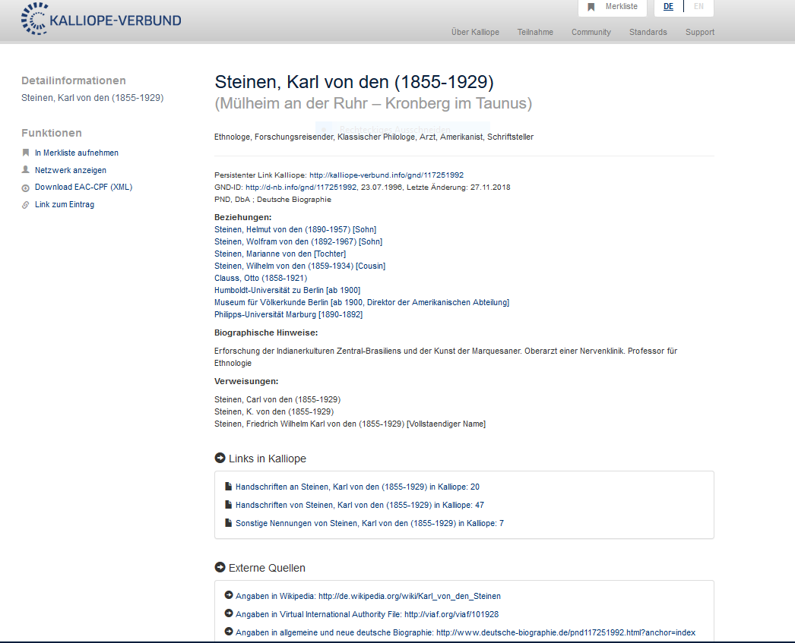

Slide 6
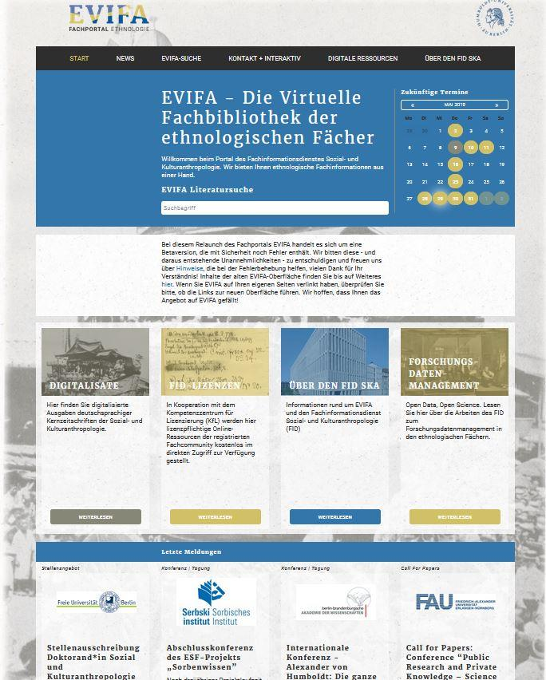

Slide 7
Forschungsdaten in Nachlässen
Zettelsammlung Richard Wossidlos im Institut für Volkskunde (sachsystematisch geordneter Teil), Wossidlo-Archiv, Universität Rostock https://www.volkskunde.uni-rostock.de/storages/uni-rostock/_processed_/5/e/csm_Archiv_42d4d6dccd.jpg

Slide 8
Forschungsdaten in Nachlässen
Agrarethnografische Inventarisation: Fragebogen-Aktion zur Rinderanschirrung (1963-1965). Mit zerschnittenem Foto - Erfassungsbogen des Hahne-Niehoff-Archivs. Archiv der Landesstelle für Berlin-Brandenburgische Volkskunde/ Institut für Europäische Ethnologie der Humboldt-Universität zu Berlin

Slide 10
